Slide 1
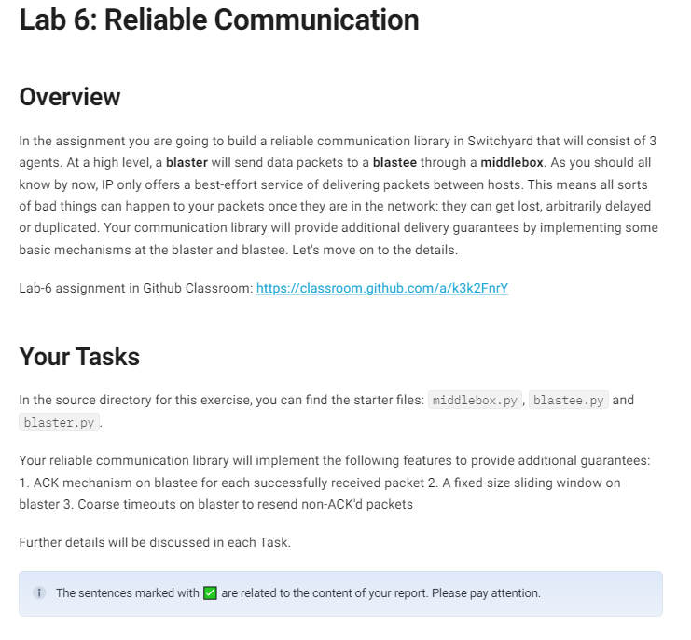
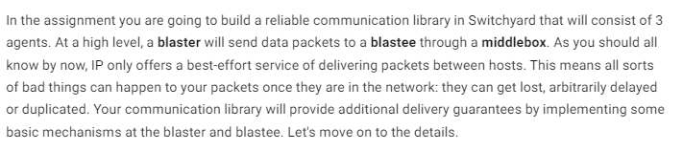
实验内容：
https://nju-cn-course.gitbook.io/nju-computer-network-lab-manual/lab-6
实验项目：
https://box.nju.edu.cn/f/4ed5463230d4414ebc2f/?dl=1
实验具体内容：
packets
packets
blaster
middlebox
blastee

Slide 2
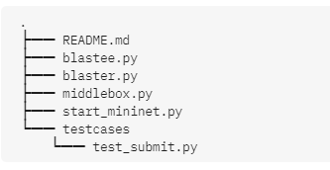
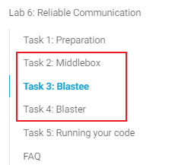
需要完成的部分
提前准备好的代码，用于建立blaster、blastee和middlebox的虚拟节点
需要实现的功能
Mininet：网络仿真器，构建虚拟的终端节点、交换机、路由器
Wireshark：网络抓包工具，测试网络

Slide 3
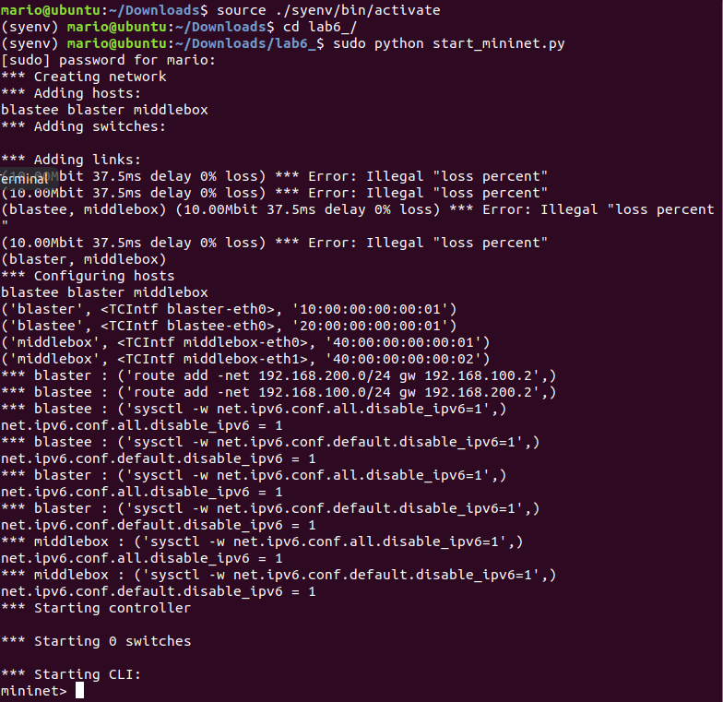
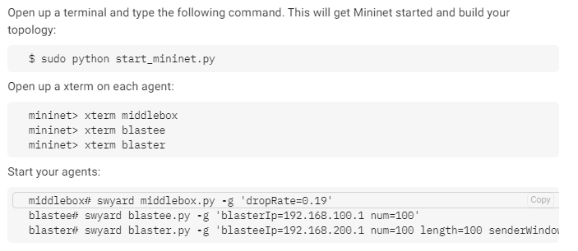
①用我们已经构建好的python虚拟环境
实验步骤
②执行代码，在mininet上建立blastee、balster和middlebox三个节点
1、建立环境

Slide 4

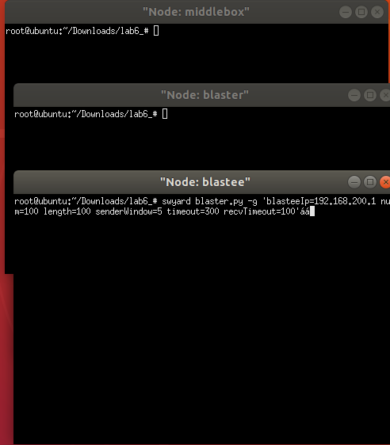
实验步骤
2、在mininet上为3个节点都开启一个xterm，用于执行该节点的功能

Slide 5
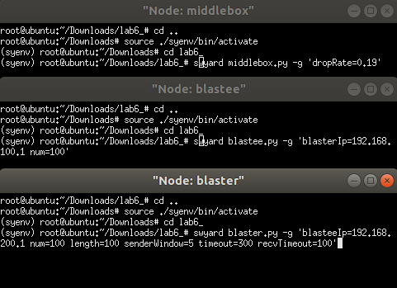
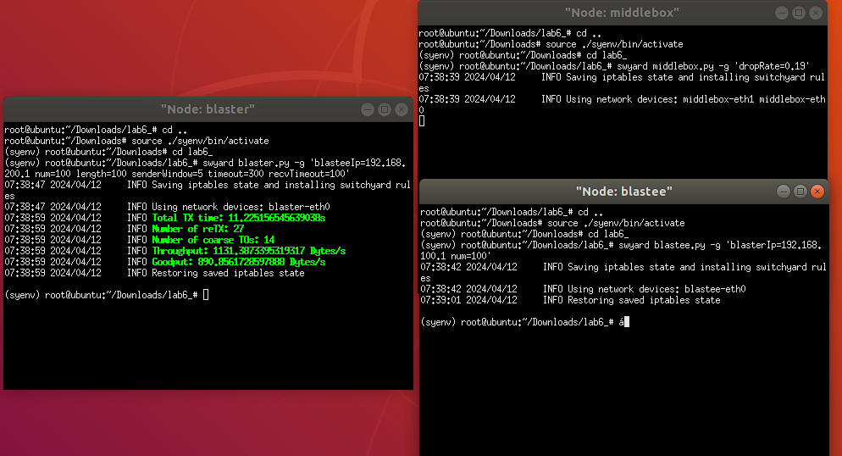
实验步骤
3、分别执行

Slide 6
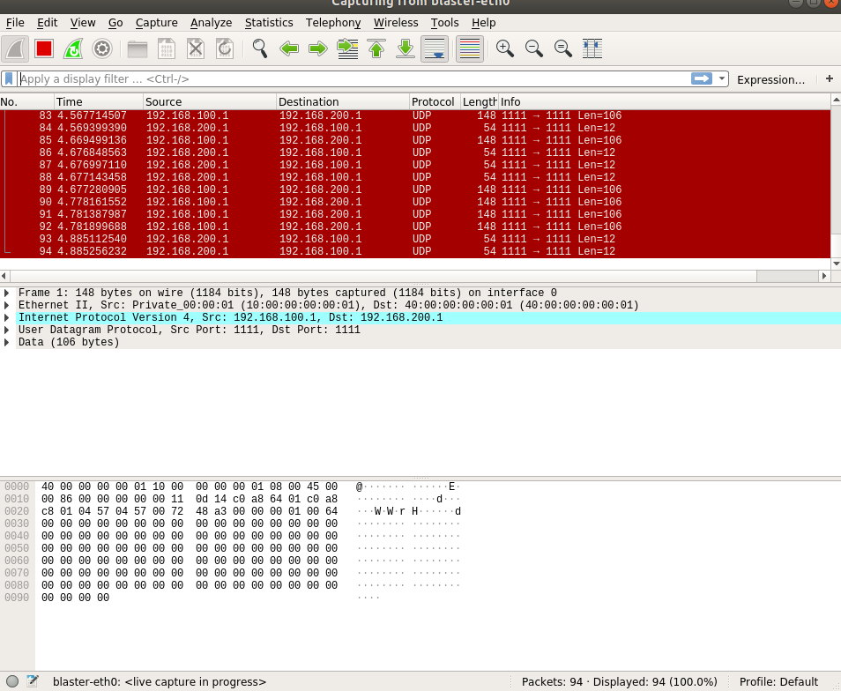
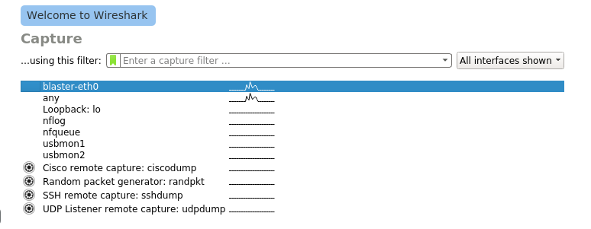
使用wireshark查看抓包情况

Slide 7
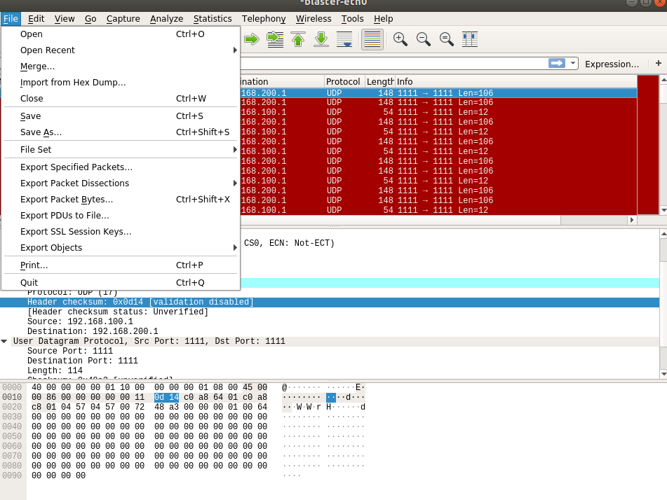
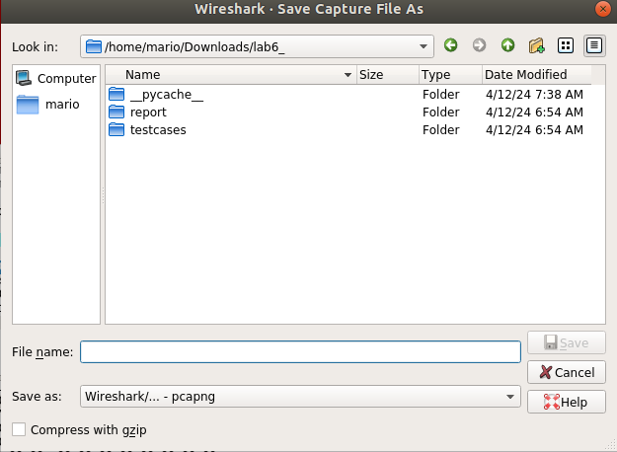
终止抓包，保存抓包情况为pcapng文件

Slide 8
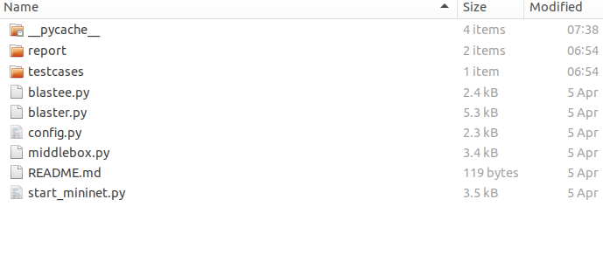
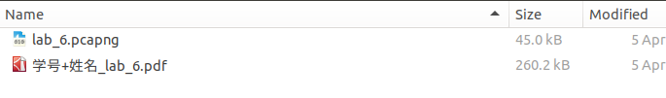
最终提交
文件夹名：学号+姓名_lab6
你写的代码
实验报告和抓包情况文件

